Slide 1
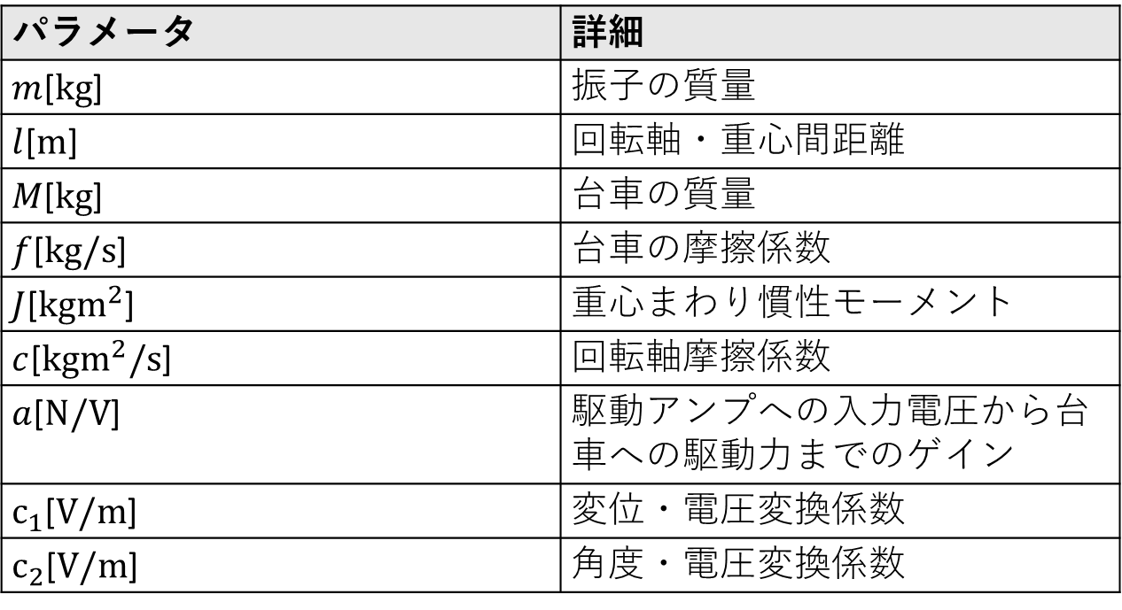
倒立振子のパラメータの同定
倒立振子系のモデルに含まれる物理パラメータを実験を通して同定する
同定するパラメータは以下の通り
パラメータ | 詳細
$m$[$kg$] | 振子の質量
$l$[$m$] | 回転軸・重心間距離
$M$[$kg$] | 台車の質量
$f$[$kg/s$] | 台車の摩擦係数
$J$[$kgm^{2}$] | 重心まわり慣性モーメント
$c$[$kgm^{2}/s$] | 回転軸摩擦係数
$a$[$N/V$] | 駆動アンプへの入力電圧から台車への駆動力までのゲイン
$c_{1}$[$V/m$] | 変位・電圧変換係数
$c_{2}$[$V/m$] | 角度・電圧変換係数
Notes:
表の文字の大きさ等問題
C1とc2に関しては口頭でどソフトウェアに設定してあるものを用いたことをいう

Slide 2
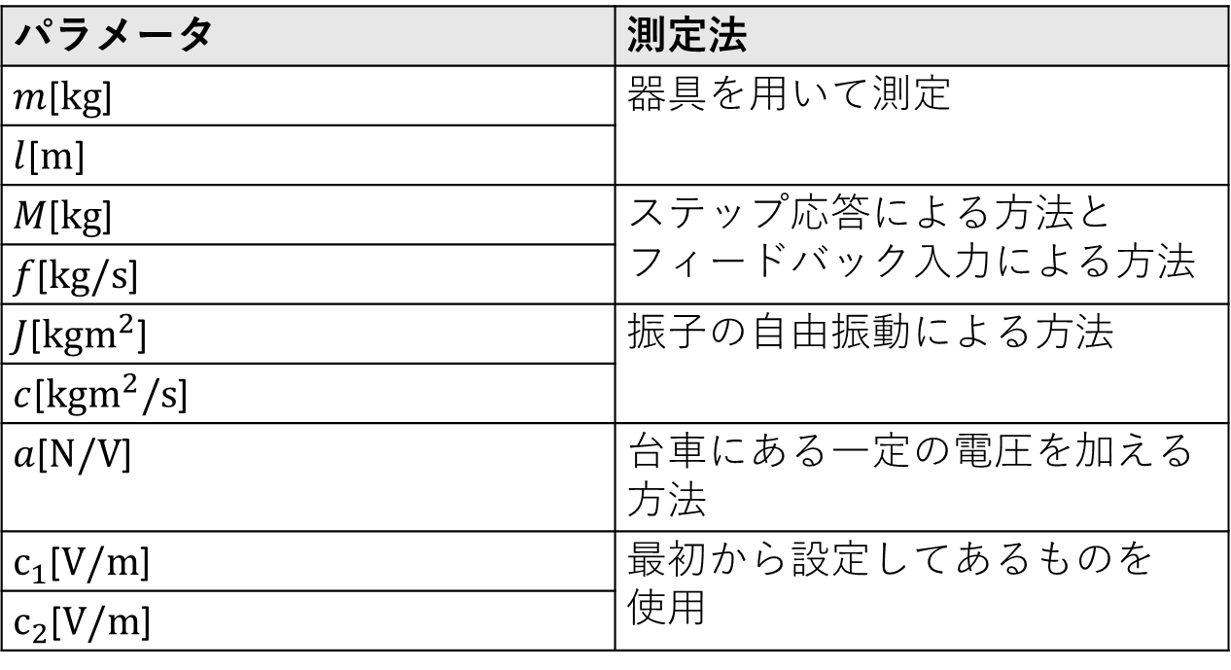
倒立振子のパラメータの同定
倒立振子系のモデルに含まれる物理パラメータを実験を通して同定する
同定するパラメータは以下の通り
パラメータ | 測定法
$m$[$kg$] | 器具を用いて測定
$l$[$m$]
$M$[$kg$] | ステップ応答による方法とフィードバック入力による方法
$f$[$kg/s$]
$J$[$kgm^{2}$] | 振子の自由振動による方法
$c$[$kgm^{2}/s$]
$a$[$N/V$] | 台車にある一定の電圧を加える方法
$c_{1}$[$V/m$] | 最初から設定してあるものを 使用
$c_{2}$[$V/m$]
Notes:
表の文字の大きさ等問題
C1とc2に関しては口頭でどソフトウェアに設定してあるものを用いたことをいう

Slide 3
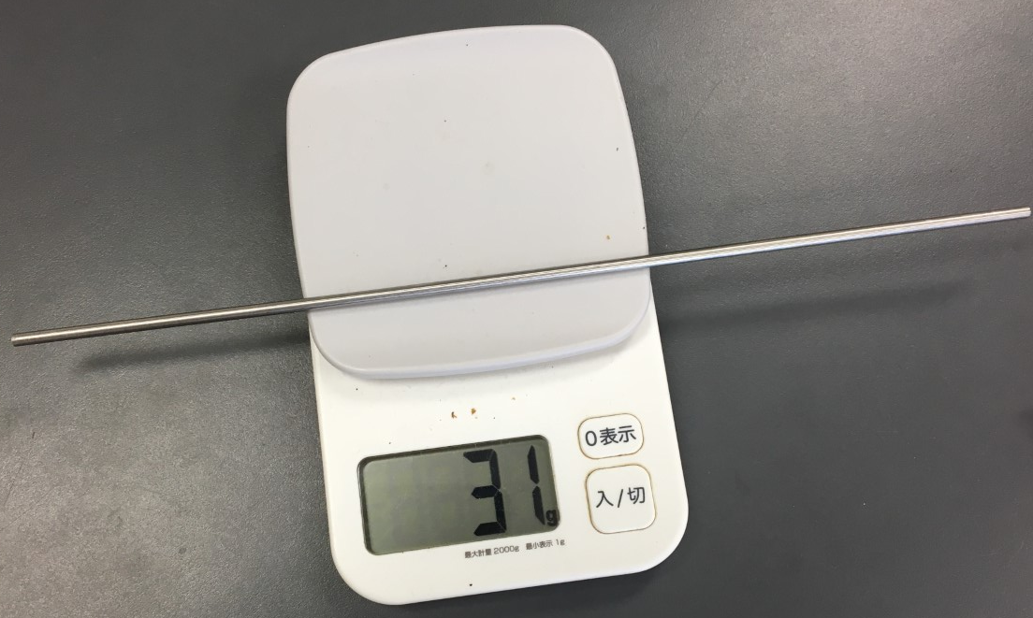
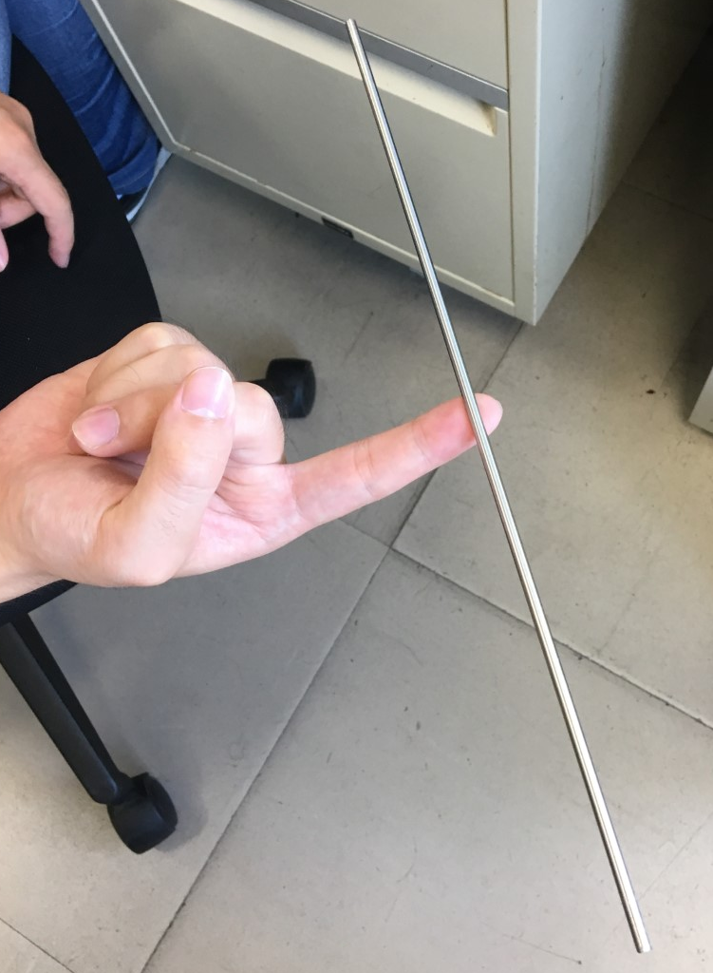
mとlの測定
倒立振子から振子を取り外しはかりで振子の質量mを測定
振子を指の上でバランスさせて
重心の位置を定め、ｌを測定
Notes:
ばねばかりの写真

Slide 4
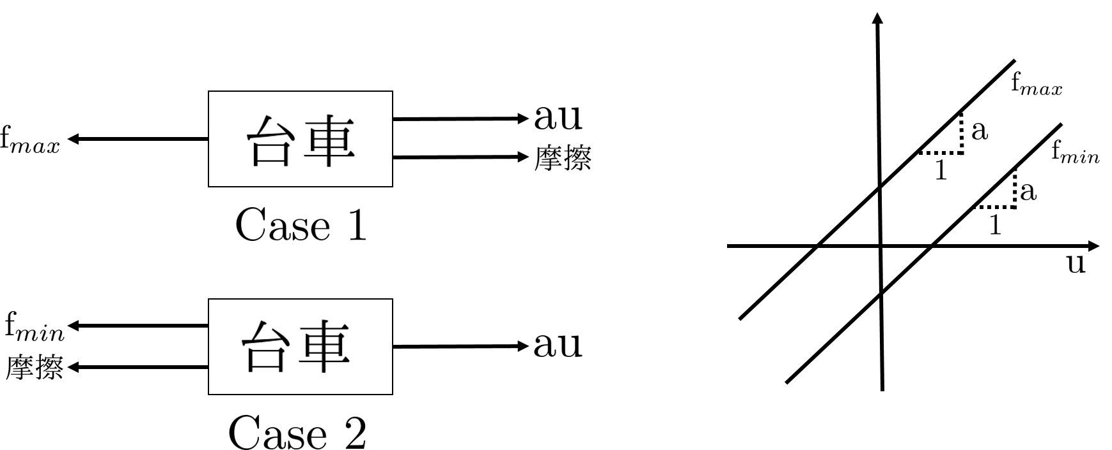

aの測定
モータに一定電圧を加え、ばねばかりで台車を引く
台車が正の方向、負の方向に動き出すときの力を$それぞれf_{max} , f_{min}$
2力の関係をいくつかの電圧について調べ、最小2乗法によって1次関数を求め、この傾きをa
Notes:
Fmax = au+摩擦
Fmin = au-摩擦
aは平均をとる

Slide 5
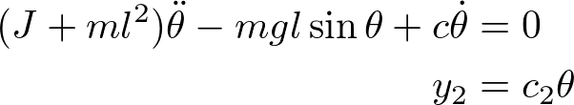

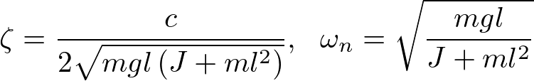

Jとcの測定
振子を自由振動させることにより、Jとcを測定できる
数式モデルは
$θを$微小範囲で考えると
ただし、
Notes:
数式モデルは一つ目は台車の位置に関する状態を取り除いた式。回転の運動方程式からFvとFhを取り除いたもの
二つ目は出力方程式

Slide 6
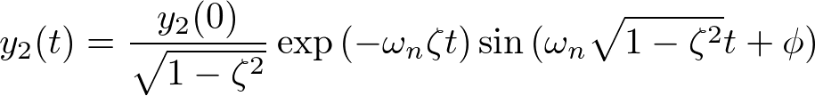
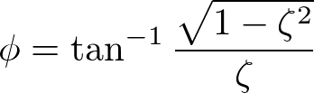

Jとcの測定
この解は、$0<ζ<1$のとき減衰振動となる
ただし、

Slide 7

Jとcの測定
減衰振動の周期を$T_{2}$とし、時刻$t_{1}$と時刻$t_{2}$ = $t_{1}$+$T_{2}$において波形$y_{2}(t)$ の山が隣合うものとする。

Slide 8

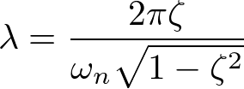
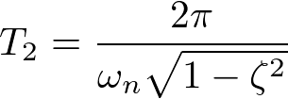
Jとcの測定
このときの振幅の減衰比は
ただし、
また、

Slide 9
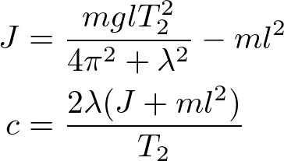
Jとcの測定
したがって、Jとｃは
Notes:
どうしてこの式が導き出されるか不明

Slide 10


Mとfの測定（ステップ応答による測定法）
台車をアンプ・モータ・ベルト・台車系の等価質量と等価摩擦係数とし、台車のステップ応答を測定することでMとfを決定する
振子は台車から取り外す
運動方程式は
uからr までの伝達関数Gは

Slide 11



Mとfの測定（ステップ応答による測定法）
ただし、
初期状態を0とするとき、このステップ応答は
ただし、$U_{0}$はステップの高さ

Slide 12


Mとfの測定（ステップ応答による測定法）
先ほどの式において$t→∞$とすれば
左図を参考に
KとTを同定

Slide 13

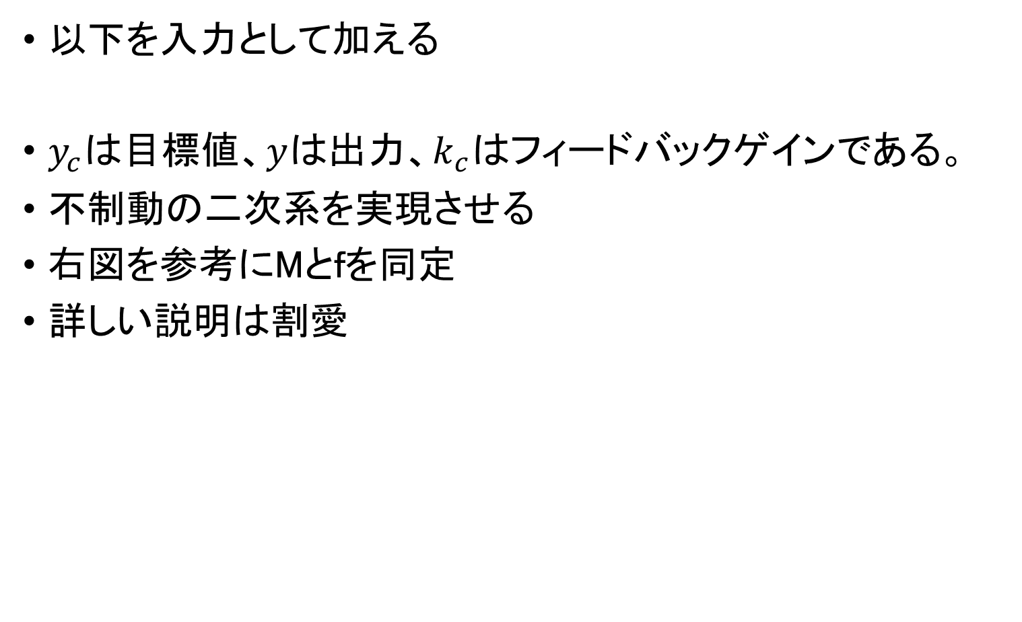
Mとfの測定（フィードバック入力による測定法）
以下を入力として加える
$y_{c}$は目標値、$y$は出力、$k_{c}$はフィードバックゲインである。
不制動の二次系を実現させる
右図を参考にMとｆを同定
詳しい説明は割愛

Slide 14
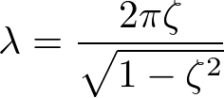

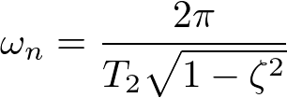

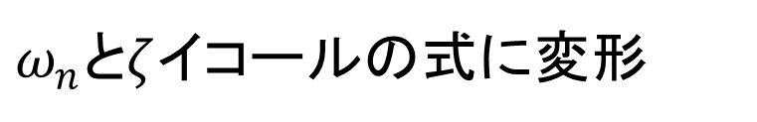
Mとfの測定（フィードバック入力による測定法）
台車のフィードバック応答波形から求めた$λ$と$T_{2}$から以下の式を用いて$ζ$と$ω_{n}$を計算し求める。
$ω_{n}$と$ζ$イコールの式に変形

Slide 15
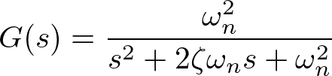

Mとfの測定（フィードバック入力による測定法）
先ほどの$ω_{n}$と$ζ$は以下の二次系の伝達関数の基本形に代入することで同定に用いたフィードバック制御系の伝達関数を求めることができる
計算した値を代入

Slide 16
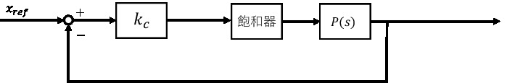

Mとfの測定（フィードバック入力による測定法）
フィードバック制御系のブロック線図は以下のようになる
このブロック線図から伝達関数を求める が
伝達関数には非線形成分である飽和器を含めることはできない
飽和器を考慮せずに伝達関数を求める
Notes:
さきほどの伝達関数とはまた別の伝達関数

Slide 17


Mとfの測定（フィードバック入力による測定法）
フィードバック制御系のブロック線図は以下のようになる
このブロック線図から伝達関数を求めると
Aは図中の$k_{c}$と同じゲインのことである。
Notes:
さきほどの伝達関数とはまた別の伝達関数

Slide 18
Mとfの測定（フィードバック入力による測定法）
フィードバック制御系のブロック線図は以下のようになる
Notes:
さきほどの伝達関数とはまた別の伝達関数

Slide 19
Mとfの測定（フィードバック入力による測定法）
二つの伝達関数を比較することでmとfを同定
Notes:
さきほどの伝達関数とはまた別の伝達関数

Slide 20
Mとfの決定
二通りでMとｆを同定したが本実験ではステップ応答により同定したMとｆを用いる
フィードバックによる方法は飽和器を含めて考えていないので正確な値が求まらない
Notes:
図はフィードバックによる方法において飽和器を含めた場合の入力と含めなかったときの入力の波形である。
ステップの方法の場合は飽和器を考慮するしない以前に入力には15V以上の値を入れていないので正確な値を導いているといえる

Slide 21
……………………………………
ここまで理論
ここから各自実験

Slide 22
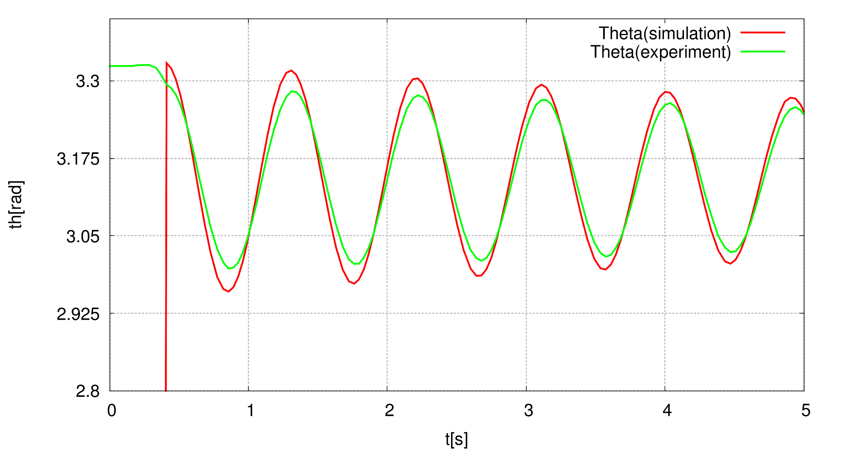
パラメータの検証（振り子の自由振動シミュレーション）

Slide 23
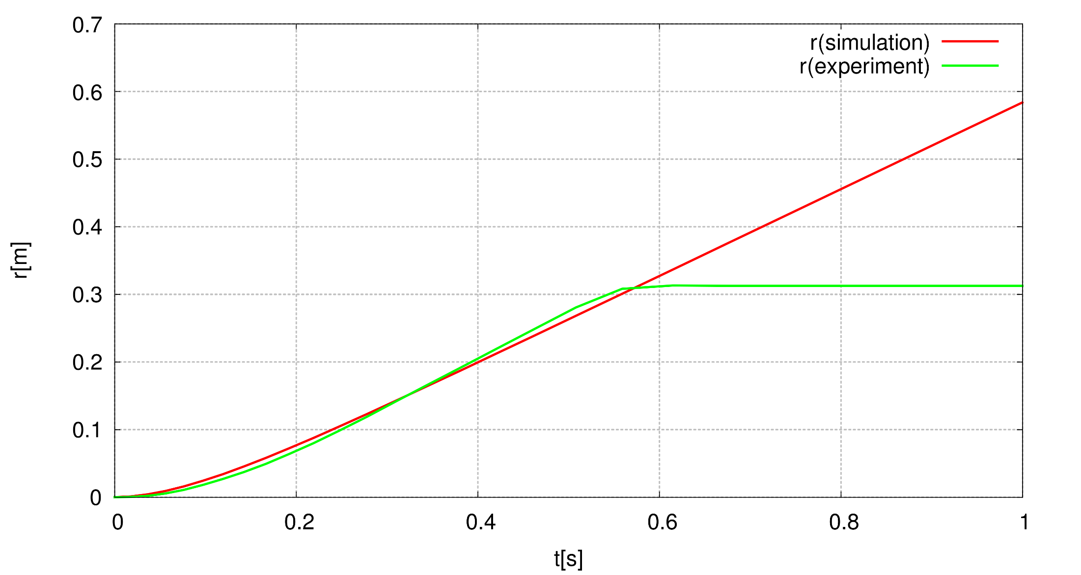
パラメータの検証（台車のステップ応答シミュレーション）

Slide 24
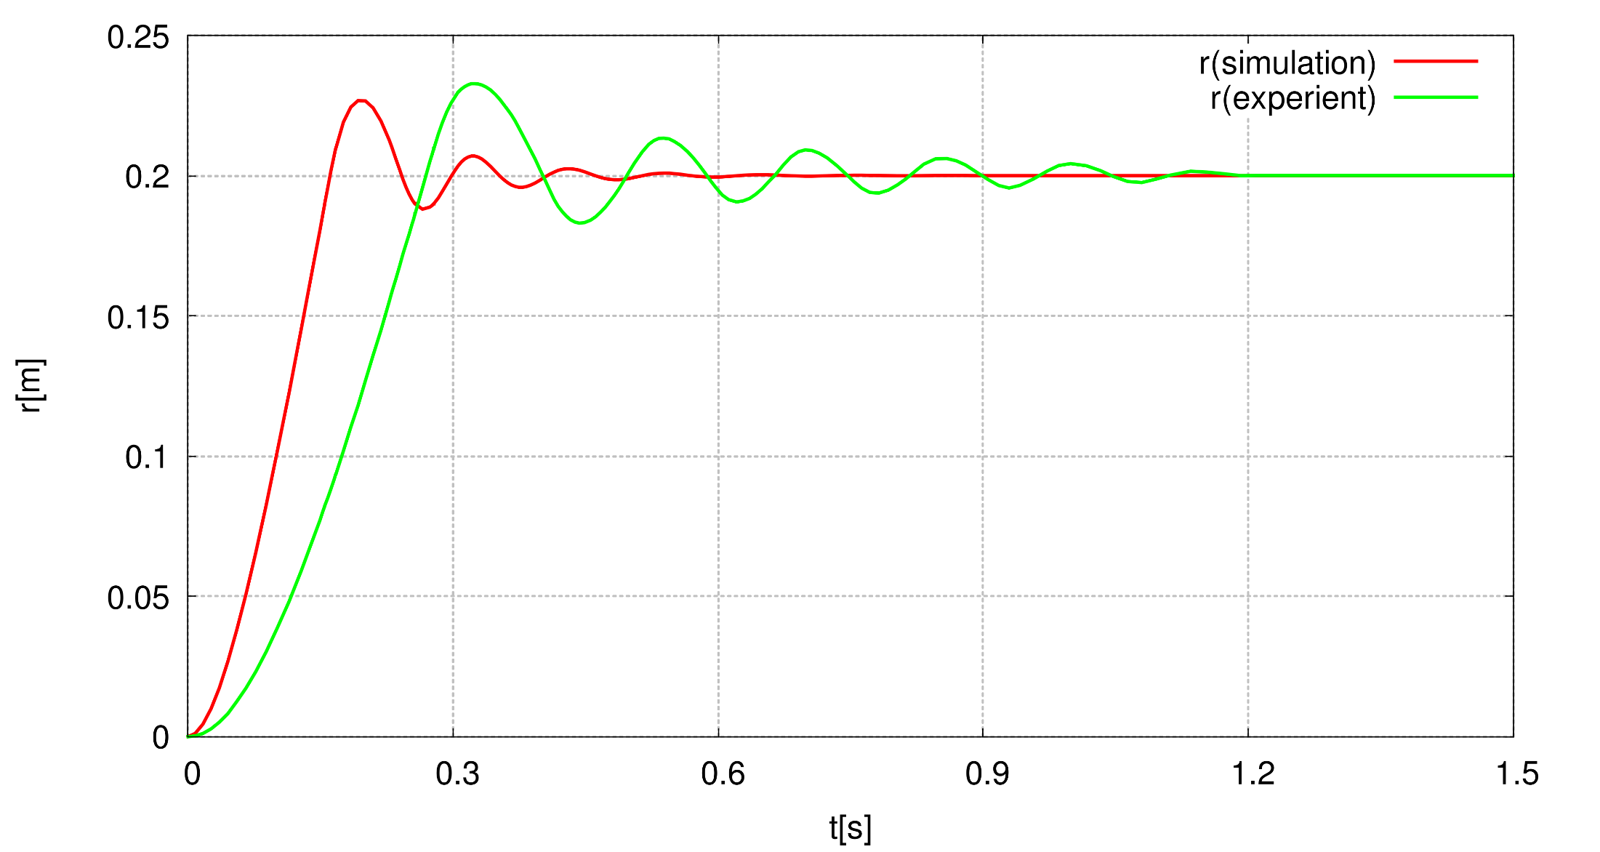
パラメータの検証（台車のフィードバックシミュレーション）

Slide 25
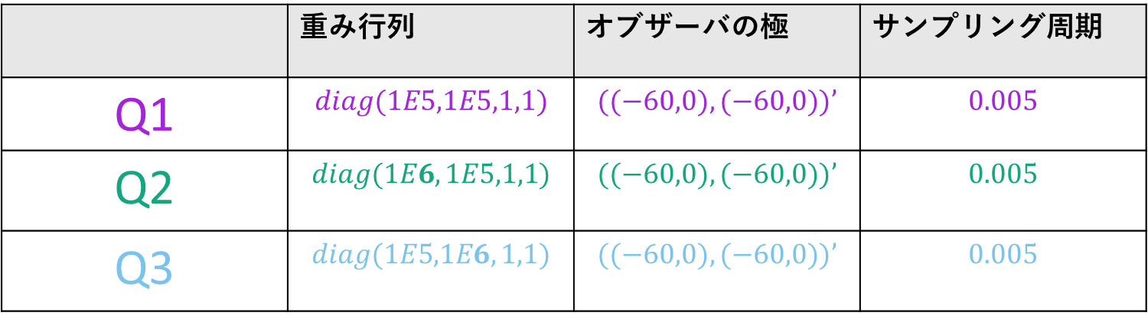
目標値変更シミュレーション
 | 重み行列 | オブザーバの極 | サンプリング周期
Q1 | $$diag(1E5,1E5,1,1)$$ | $$((−60,0),(−60,0))’$$ | $$0.005$$
Q2 | $$diag(1E6,1E5,1,1)$$ | $$((−60,0),(−60,0))’$$ | $$0.005$$
Q3 | $$diag(1E5,1E6,1,1)$$ | $$((−60,0),(−60,0))’$$ | $$0.005$$

Slide 26
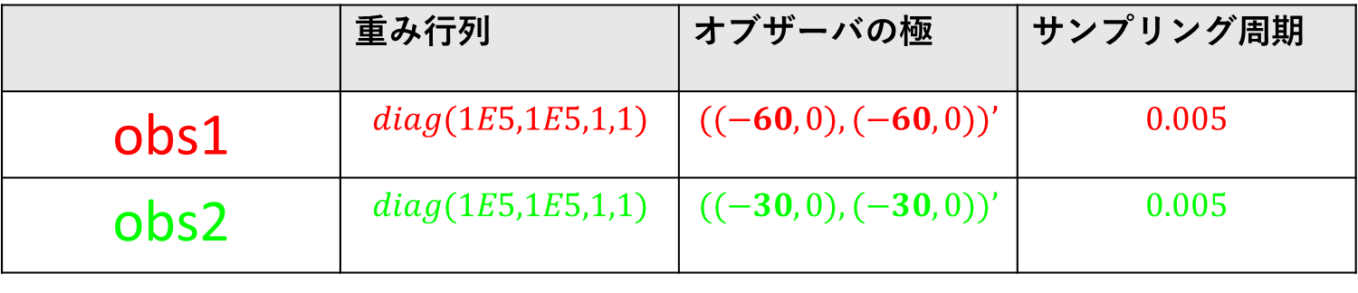
目標値変更シミュレーション
 | 重み行列 | オブザーバの極 | サンプリング周期
obs1 | $$diag(1E5,1E5,1,1)$$ | $$((−60,0),(−60,0))’$$ | $$0.005$$
obs2 | $$diag(1E5,1E5,1,1)$$ | $$((−30,0),(−30,0))’$$ | $$0.005$$

Slide 27
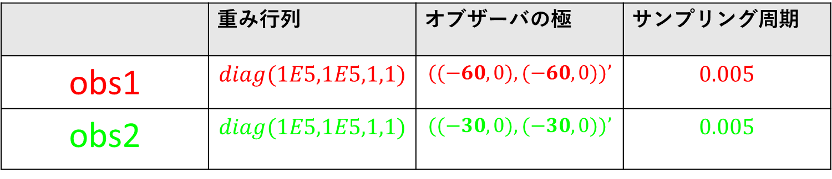
目標値変更シミュレーション
 | 重み行列 | オブザーバの極 | サンプリング周期
obs1 | $$diag(1E5,1E5,1,1)$$ | $$((−60,0),(−60,0))’$$ | $$0.005$$
obs2 | $$diag(1E5,1E5,1,1)$$ | $$((−30,0),(−30,0))’$$ | $$0.005$$

Slide 28
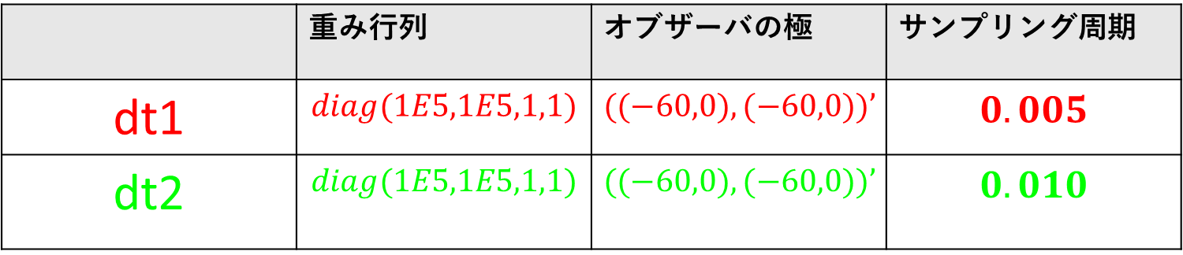
目標値変更シミュレーション
 | 重み行列 | オブザーバの極 | サンプリング周期
dt1 | $$diag(1E5,1E5,1,1)$$ | $$((−60,0),(−60,0))’$$ | $$0.005$$
dt2 | $$diag(1E5,1E5,1,1)$$ | $$((−60,0),(−60,0))’$$ | $$0.010$$

Slide 29
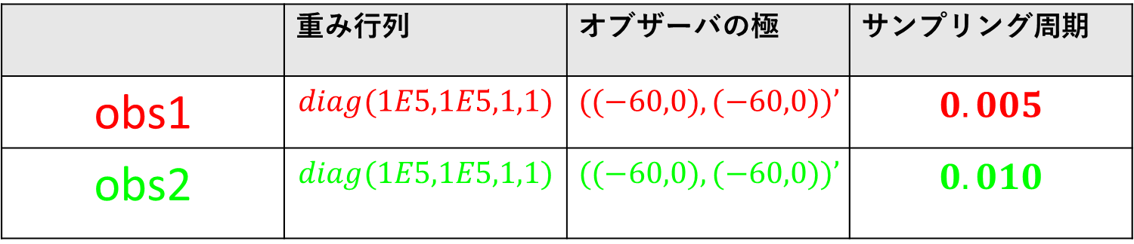
目標値変更シミュレーション
 | 重み行列 | オブザーバの極 | サンプリング周期
obs1 | $$diag(1E5,1E5,1,1)$$ | $$((−60,0),(−60,0))’$$ | $$0.005$$
obs2 | $$diag(1E5,1E5,1,1)$$ | $$((−60,0),(−60,0))’$$ | $$0.010$$

Slide 30
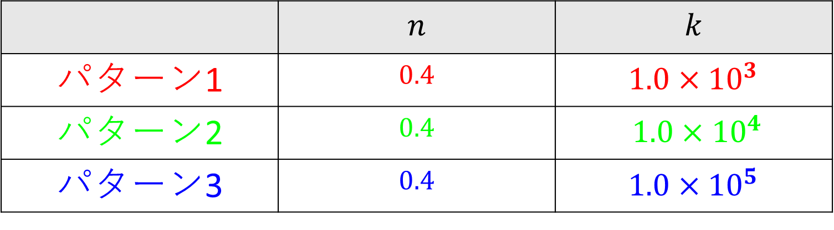
振り上げシミュレーション
 | $$n$$ | $$k$$
パターン1 | $$0.4$$ | $1.0×{10}^{3}$
パターン2 | $$0.4$$ | $1.0×{10}^{4}$
パターン3 | $$0.4$$ | $1.0×{10}^{5}$

Slide 31
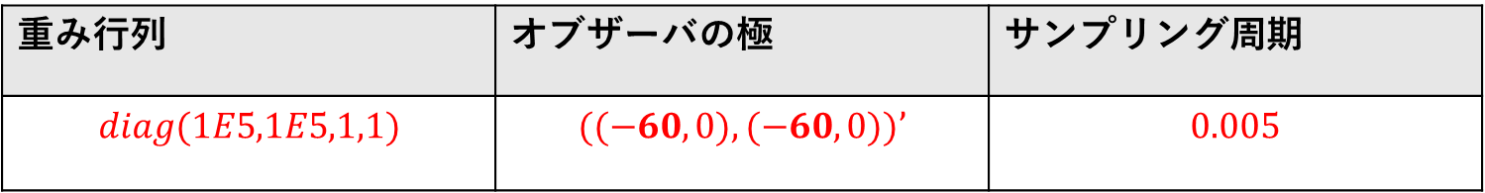
安定化制御実験
重み行列 | オブザーバの極 | サンプリング周期
$$diag(1E5,1E5,1,1)$$ | $$((−60,0),(−60,0))’$$ | $$0.005$$
この時の初期角度は11.34°

Slide 32
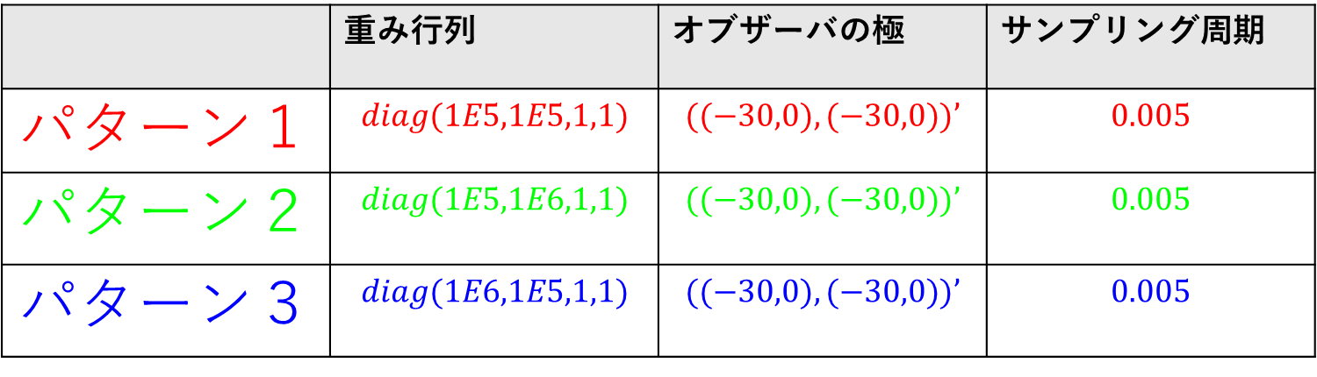
目標値変更実験
 | 重み行列 | オブザーバの極 | サンプリング周期
パターン１ | $$diag(1E5,1E5,1,1)$$ | $$((−30,0),(−30,0))’$$ | $$0.005$$
パターン２ | $$diag(1E5,1E6,1,1)$$ | $$((−30,0),(−30,0))’$$ | $$0.005$$
パターン３ | $$diag(1E6,1E5,1,1)$$ | $$((−30,0),(−30,0))’$$ | $$0.005$$
Notes:
図を変えろｙｓ

Slide 33
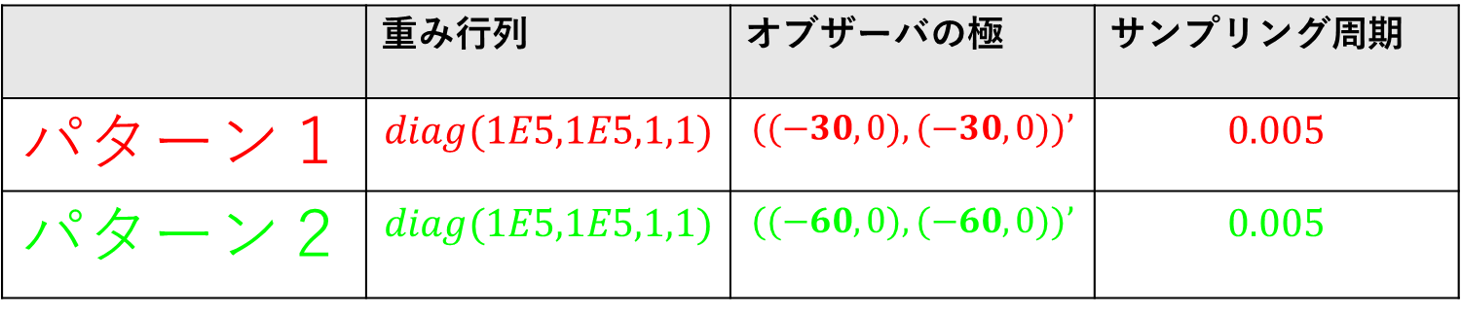
目標値変更実験
 | 重み行列 | オブザーバの極 | サンプリング周期
パターン１ | $$diag(1E5,1E5,1,1)$$ | $$((−30,0),(−30,0))’$$ | $$0.005$$
パターン２ | $$diag(1E5,1E5,1,1)$$ | $$((−60,0),(−60,0))’$$ | $$0.005$$

Slide 34
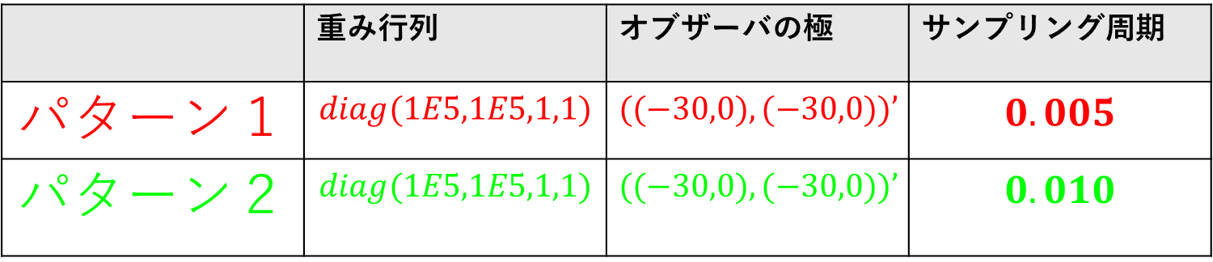
目標値変更実験
 | 重み行列 | オブザーバの極 | サンプリング周期
パターン１ | $$diag(1E5,1E5,1,1)$$ | $$((−30,0),(−30,0))’$$ | $$0.005$$
パターン２ | $$diag(1E5,1E5,1,1)$$ | $$((−30,0),(−30,0))’$$ | $$0.010$$

Slide 35
振り上げ制御実験
 | $$n$$ | $$k$$
パターン1 | $$0.4$$ | $1.0×{10}^{3}$
パターン2 | $$0.4$$ | $1.0×{10}^{4}$
パターン3 | $$0.4$$ | $1.0×{10}^{5}$

Slide 36
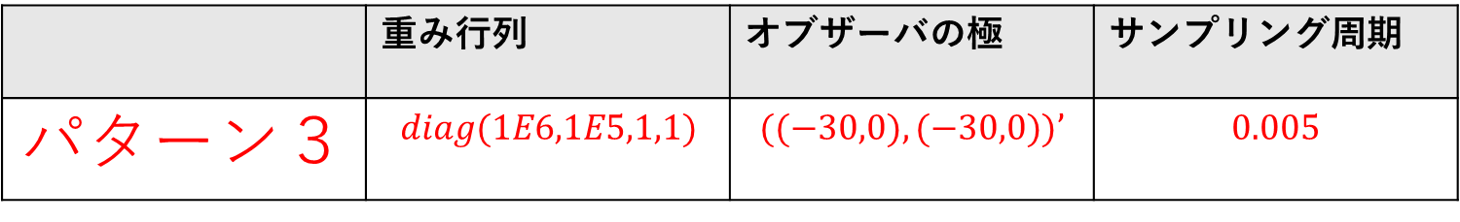
実験とシミュレーションの比較
 | 重み行列 | オブザーバの極 | サンプリング周期
パターン３ | $$diag(1E6,1E5,1,1)$$ | $$((−30,0),(−30,0))’$$ | $$0.005$$

Slide 37
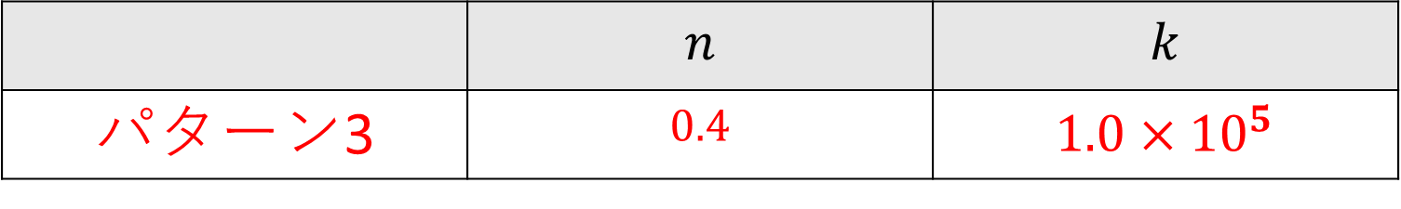
実験とシミュレーションの比較
 | $$n$$ | $$k$$
パターン3 | $$0.4$$ | $1.0×{10}^{5}$

